Slide 1
Documentation numérique
Usages et pratiques des professionnels du droit
Sandrine Esclangon
sesclangon@taj.fr
26 février 2015

Slide 2
Le professionnel du droit
Les institutions
Les sites publics
La doctrine
La doctrine en « papier »
La documentation électronique
Les réseaux sociaux
Le rôle du documentaliste

Slide 3
Le professionnel du droit
01
Avocats - Juristes - Notaires
Exigeant
Fiabilité, exhaustivité, mise à jour
Travaille dans l’urgence
Réticent au changement
Profession réglementée
Secret professionnel
Devoir de réserve
Peu de transmission de savoir-faire
Notes:
(1/2 journée à journée)
Travaille dans l’urgence, n’a pas le temps de s’adapter
avocats notaires, ou soumis au devoir de réserve (fonctionnaire),
Enclin à ne rien partager => peu de transmission de savoir-faire

Slide 4
Les institutions
02
Productrices de normes
CONNAITRE : Organisation de la justice française et du droit communautaire
CONNAITRE : Le vocabulaire, les conditions d’application et d’opposabilité
Accessible techniquement via le portail Legifrance

Slide 5
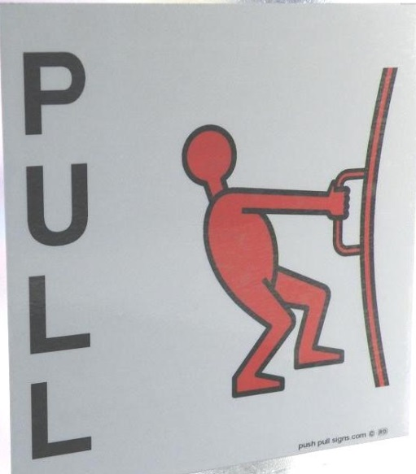
Les sites publics
03
Portail Legifrance
Porte d’accès au droit français
Eurlex
Porte d’accès au droit communautaire
Sites ministériels et parlementaires
Producteurs de circulaires, réponses ministérielles…
Met à disposition l’information sans en faciliter la compréhension ni la diffusion.
« L’Etat, c’est lui »
Jean Gasnault

Slide 6
La doctrine
04
L’opinion des juristes sur les lois et décisions de justice.
N’est pas une source officielle mais influence le législateur
Différentes formes
Thèses, ouvrages, articles, notes, comptes rendus, sociétés savantes, « Think tank »
Différents supports
Electronique, Papier
Notes:
proteiforme
Le droit se construit dans le temps

Slide 7
La doctrine en papier
05
Encore indispensable
Pérennité, couts
Documentation papier moins chère, pérenne, facilement transmissible.
Fonds non numérisés
Très volumineux et soumis au droit d’auteur
En cours : Projets Gallica/ Europeana
Culturel
L’habitude, l’expérience, la connaissance du secteur amène le juriste à regarder les publications/décisions antérieures. (peut remonter au 19ès)
Notes:
Culturel : fossé des générations : oui mais évolue…

Slide 8
Documentation électronique
06
Privée - payante
Bases de données :
Contenus et utilisations différents,
Ne se substituent pas l’une à l’autre
Accès par abonnement : méthode
Universités : Couperin
Grands comptes : négociation facilitée
Petites structures :
MOBILITE : Propositions encore instables
Problème d’équipement
E book, applications, accès en ligne : moyennement développée et en constante évolution
Surcoût
Notes:
Décision d’achat selon le contenu l’abonnement le mode de connexion, le prix
A noter : obtention de documents (pay per view) peu existant pour la doctrine françaaise, existe en droit UE et international mais commandes non accessibles par les documentalistes (CB)
universités : Couperin (négociation centralisée)
universités : Couperin (négociation centralisée)
Petites structures qui se débrouillent (souvent sans documentaliste)
Juriste pas prêt à être cobaye, il faut que ça marche parfaitement pour s’investir

Slide 9
Les réseaux sociaux
07
Blogs
Sites médiatiques
Auteurs
Profession
Twitter
Comptes officiels des institutions
Auteurs
Journalistes
Linkedin
Notification d’articles et d’intervention
Notes:
Doctrine gratuite à manier avec précaution. Interprétations peuvent prêter à confusion
Apporte compléments d’infos et signaux faibles

Slide 10
Rôle du documentaliste
08
Médiateur
Face à l’infobésité : Relais entre producteur d’informations officielles et éditeurs :
Rôle stratégique : optimisation des couts : abonnements VS sources gratuites
Trie et diffuse l’information pertinente sur mesure.
Notes:
(circuit classique de l’information)

Slide 11
NEUILLY-SUR-SEINE
181 avenue Charles de Gaulle
92524 Neuilly-sur-Seine cedex
Tel: 01 40 88 22 50
Fax: 01 40 88 22 17
BORDEAUX
19, boulevard Alfred Daney
BP 80105
33041 Bordeaux cedex
Tel: 05 57 19 51 00
Fax: 05 57 19 51 01
LILLE
83, rue du Luxembourg
59777 Euralille
Tel: 03 20 14 94 20
Fax: 03 20 14 94 29
LYON
Immeuble « Park Avenue »
81, boulevard de Stalingrad
BP 41262
69608 Villeurbanne cedex
Tel: 04 72 43 37 85
Fax: 04 72 43 39 94
MARSEILLE
10, place de la Joliette
Les Docks – Atrium 10.4
BP 62544
13567 Marseille cedex 02
Tel: 04 91 59 84 75
Fax: 04 91 59 84 79
PERPIGNAN
27 rue Mailly
66000 Perpignan
Tel: 04 68 87 30 69

